Slide 1
Module : HSE Installations Industrielles
S3: Génie des procédés Semestre S3

Slide 2
Objectifs de l’enseignement
Identifier et évaluer le risque.
Mettre en œuvre les méthodes de prévention appropriées.
Contrôler la réalité et l’efficacité des dispositifs mis en place.

Slide 3
Déroulement
Volume hebdomadaire
1 cours de 1.5 heures
Matière découverte
Contrôle de connaissances
Examen final
Note finale = 100 Examen

Slide 4
Programme
Première partie
Introduction à l’Evaluation et à la maîtrise des risques, analyse des accidents
Comprendre les notions de base (danger, risque) identifier les acteurs de la prévention
Maitriser les indicateurs relatifs aux accidents du travail et aux maladies professionnelles
Démarche de maîtrise des risques: L’approche par les risques
Démarche de maîtrise des risques : L’approche par l’accident/incident

Slide 5
Programme
Deuxiéme partie
Introduction à la santé au travail et à la protection de l’environnement.
Connaître les notions d’hygiène de l’habitat.
Connaître les principaux domaines de la protection de l’environnement.
Appréhender la problématique du développement durable
Domaines et objectifs de la santé publique
Identifier le rôle de la mission des différents organismes en matière de santé et sécurité du travail et de santé publique.

Slide 6
Introduction
Au cours des dernières décennies, la plupart des pays du monde ont adopté des législations visant à imposer aux employeurs « le devoir d’assurer la sécurité et la santé des travailleurs dans tous les aspects reliés au travail ». En effet, la sensibilité aux enjeux de santé et de sécurité au travail est croissante dans l’ensemble de la société. Les entreprises ont progressivement été amenées à prendre en considération ces préoccupations au sein même de leur organisation. Il est donc indispensable que les futurs salariés et managers maîtrisent ces réglementations qui s’imposent pour favoriser le bien-être de tous.

Slide 7
Introduction
L’hygiéniste du travail utilise divers outils pour anticiper, identifier, mesurer et contrôler les dangers et risques sur les lieux de travail, tout en prenant en compte l'impact sur l'environnement et les populations environnantes. La protection de l'environnement est cruciale pour la survie humaine, car elle fournit des ressources vitales comme l'eau, l'air et des potentiels médicaux. Face aux défis climatiques et aux pollutions diverses, la préservation de l’environnement est devenue une priorité.
Le premier chapitre traite de la sécurité et des risques professionnels, tandis que le second aborde la complexité des liens entre environnement et activités humaines, et présente le développement durable pour améliorer la qualité de vie globale.
Les principes de prévention incluent « éviter le risque », « combattre les risques à la source » et « adapter le travail à l’individu » dans le cadre d'une politique cohérente. Il est essentiel que les futurs employés et managers maîtrisent ces règles pour assurer le bien-être de tous.

Slide 8
Chapitre I: Introduction à l’évaluation et à la maitrise des risques, analyse des accidents
Tout accident trouve son origine dans un risque ou un danger, qui, sous certaines conditions, peut mener à des incidents. Le danger représente une propriété intrinsèque susceptible de causer un dommage, tandis que le risque est la probabilité que ce dommage se produise et sa gravité potentielle.
Les facteurs de risques influencent la probabilité ou la gravité d’un accident, selon l'équation :
Risque = Danger * Exposition
En résumé, « le danger est l'instrument du risque » et « le danger est un état, le risque sa mesure ».

Slide 9
ANALYSE DES RISQUES
DANGER (PHÉNOMÈNE DANGEREUX)
EN292-1 : Cause capable de provoquer une lésion ou une atteinte à la santé
Exemple : pièce avec bavure
9
Notes:
Pour définir cette méthodologie, nous avons utilisé des normes européennes destinées à l’intégration de la prévention des risques professionnels à la conception des machines. Il s’agit des normes EN 292-1 et 2 et EN 1050.
"Phénomène dangereux" est le terme utilisé par la norme.
Ce terme est inconnu de l'entreprise et il vaut mieux parler de danger.
Dans la définition du danger, apparaissent 2 notions, celle de cause et celle de lésion ou d’atteinte à la santé. La lésion sous-entend un accident du travail, l’atteinte à la santé une maladie professionnelle.
Une pièce avec une bavure est bien une cause capable de provoquer une lésion. On essaiera systématiquement de définir pour chaque danger la lésion la plus probable. Pour la pièce avec bavure, on pourra dire coupure.
Citons un autre exemple possible dans une salle de formation: le câble électrique d'alimentation du rétroprojecteur au sol constitue une cause capable de provoquer la chute de l’enseignant. Nous noterons que la chute est, non pas la lésion, mais la conséquence.
Un danger seul, sans opérateur à proximité, ne provoquera pas d'accident, ce qui nous amène à la deuxième définition

Slide 10
ANALYSE DES RISQUES
DANGER (PHÉNOMÈNE DANGEREUX)
SITUATION DANGEREUSE
Toute situation où une personne est soumise à un ou plusieurs dangers
Exemple :l’opérateur manipule une pièce non ébavurée
10
Notes:
Si nous prenons l’exemple de la salle de formation, la situation dangereuse sera : l’enseignant circule au niveau des câbles.
.

Slide 11
ANALYSE DES RISQUES
DANGER
SITUATION DANGEREUSE
ACCIDENTS DU TRAVAIL MALADIES PROFESSIONNELLES
Exemple d’accident du travail: coupure de la main
11
Notes:
Dans l’exemple de la salle de formation, la lésion la plus probable pourrait être: contusions, hématomes suite à la chute.

Slide 12
ANALYSE DES RISQUES
DANGERS
SITUATIONS DANGEREUSES
ACCIDENTS DU TRAVAIL MALADIES PROFESSIONNELLES
PRÉJUDICE
Préjudice humain :douleur, 5 jours d’arrêt de travail
Préjudice pour l’entreprise : ralentissement de la production
12
Notes:
Comme nous l’avons vu dans le diaporama sur la tarification, le préjudice se traduira par les coûts direct et indirect.

Slide 13
ANALYSE DES RISQUES
DANGERS
SITUATIONS DANGEREUSES
ACCIDENTS DU TRAVAIL MALADIES PROFESSIONNELLES
PRÉJUDICE
Coût direct : frais médicaux, indemnités journalières, ...
COÛT
Coût indirect : perte de production, ...
Notes:
Le coût direct correspond à ce que l'entreprise va payer au travers de son taux de cotisations AT.

Slide 14
ANALYSE DES RISQUES
DANGERS
SITUATIONS DANGEREUSES
ACCIDENTS DU TRAVAIL MALADIES PROFESSIONNELLES
PRÉJUDICE
COÛT
LE RISQUE DOIT ÊTRE MAÎTRISÉ
14
Notes:
Conclusion: le risque doit être maîtrisé.

Slide 15
MAÎTRISE DES
RISQUES PROFESSIONNELS
POUR ANALYSER LES RISQUES, IL EST NÉCESSAIRE DE COMPRENDRE LE PROCESSUS D’APPARITION DES DOMMAGES
15
Notes:
Nous avons vu précédemment les définitions du danger et de la situation dangereuse. Ces 2 éléments sont-ils suffisants pour aboutir à l’accident du travail? Nous allons répondre à cette question en définissant le processus d’apparition d’un accident du travail.

Slide 16
PROCESSUS D’APPARITION D’UN DOMMAGE
Situation de travail
danger n°2
Situation dangereuse
Personne
danger n°x
Personne
Personne
Personne
danger n°1
16
Notes:
Sur une situation de travail, on peut avoir plusieurs dangers. Lorsque le salarié est au contact du danger, nous retrouvons la situation dangereuse.
Ces 2 éléments sont-ils suffisants pour aboutir à l’accident du travail?
Heureusement non, car si c’était le cas, il y aurait bien plus d’accidents que ceux indiqués dans les statistiques.
Il faut donc un autre élément pour aboutir à l’accident.

Slide 17
Dommage
Le dommage :
c'est un événement non souhaité qui impacte plus ou moins gravement la Santé physique et/ou mentale de la personne
accident du travail
Maladie professionnelle

Slide 18
PROCESSUS D’APPARITION D’UN DOMMAGE
Situation dangereuse
Évènement déclencheur
danger
Personne
Dommage
18
Notes:
Cet autre élément sera l’évènement déclencheur, qu’on appelait également événement dangereux. La notion d’événement déclencheur nous semble plus compréhensible, mais vous verrez dans certains documents l’autre appellation.
Prenons l’exemple de la salle de formation:
Les câbles électriques au sol constituent Le danger;
Le formateur évoluant à proximité des câbles représente la situation dangereuse;
Le formateur qui se prend les pieds dans les câbles peut constituer l’événement déclencheur;
La chute sera la conséquence;
Les lésions les plus probables pourront être contusions, hématomes.
Il est IMPORTANT de définir la lésion la plus probable et non pas la plus importante.

Slide 19
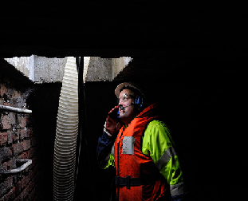
PROCESSUS D’APPARITION D’UN DOMMAGE
Travail en milieu confiné et ventilé
Défaillance ventilation
Énergie chimique
Personne
Intoxication,décès
19
Notes:
Un produit chimique est bien une cause capable de provoquer une lésion ou une atteinte à la santé.
Supposons un salarié utilisant un produit chimique toxique et volatil dans un local confiné;
La défaillance de la ventilation est donnée à titre d'exemple comme évènement déclencheur.

Slide 20
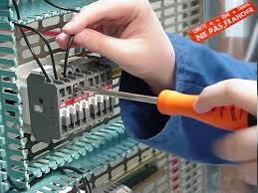
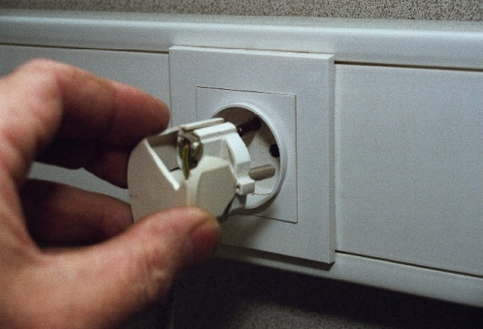
PROCESSUS D’APPARITION D’UN DOMMAGE
Travail proximité pièce nue sous tension
Le tournevis ripe
Énergie électrique
Personne
électrisation
électrocution
correspond au passage du courant électrique sans le corps humain , elle provoque des lésions par fois grave
désigne la mort immédiate consécutive à l’électrisation, des graves effets contraction tétanisation musculaire, paralyser, respiration, brûlure interne et externe, fibrillation cardiaque , mort
20
Notes:
Supposons un opérateur intervenant dans une armoire électrique; il utilise un tournevis non isolé;
Le tournevis ripe et vient au contact d’un câble sous tension;
Vous noterez que l’électrisation se traduit par un choc électrique, que l’on peut traduire dans le langage courant par exemple par "poignée de châtaignes"... et que l’électrocution entraîne le décès.

Slide 21
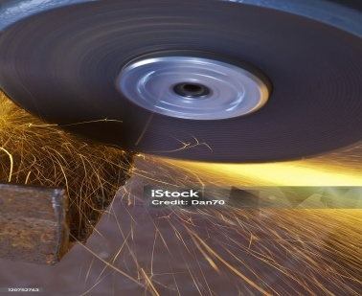
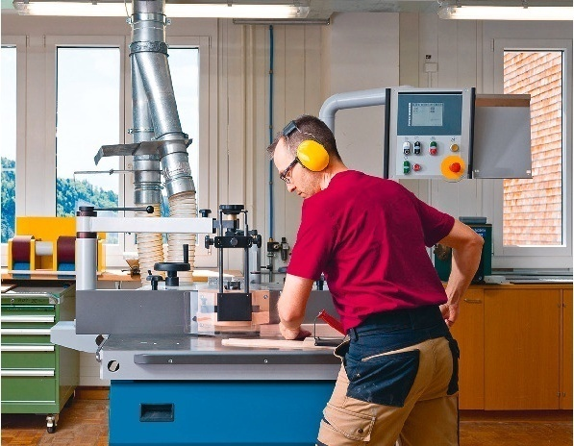
PROCESSUS D’APPARITION D’UN DOMMAGE
Travail sur toupie
Rejet du bois
Énergie cinétique
Personne
Sectionnement
21
Notes:
Prenons l’exemple d’un opérateur travaillant sur une toupie dans l’industrie du bois;
Tous les menuisiers vous diront que l'évènement déclencheur le plus probable est le rejet du bois, du fait de la présence de nœuds. La main gauche se trouvant à gauche de l'outil, s’il y a rejet du bois et qu'il n'y a pas de protecteur sur la machine, la main rentrera en contact avec l'outil, ce qui entraînera le plus probablement possible une amputation.

Slide 22
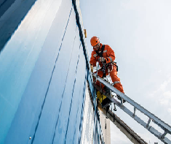
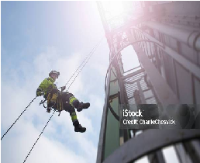
PROCESSUS D’APPARITION D’UN DOMMAGE
Travail en hauteur
Perte d’équilibre
Différence de niveau
Personne
Fracture, ...
22
Notes:
Cet exemple nous fait penser à l'activité du batiment.
L'évènement déclencheur peut être une perte d'équilibre, mais également le plancher de l'échafaudage qui cède, voire l'échafaudage qui s'écroule.
Il convient de définir le dommage le plus probable possible:
si le plan de travail est disposé à 0,50m du sol, on pourra par exemple dire que la lésion sera une fracture; par contre si le poste de travail est à 5m de hauteur, on pourra sans hésiter considérer que la lésion est décès.

Slide 23
DEMARCHE DE MAITRISE DES RISQUES
23

Slide 24
MAITRISE DES RISQUES du point de vue de l’étudiant
J’observe l’environnement du poste
Démarche
À adopter
Pour chaque
danger
J’identifie les dangers (phénomènes dangereux)
J’estime la gravité
J’estime la probabilité d’apparition du dommage
J’évalue le risque
Je peux
travailler en sécurité
Je m’informe sur les mesures de prévention existantes
J’utilise
les dispositifs de protection
J’alerte
la hiérarchie
Je propose
des mesures
24
NB : L’évaluation des risques doit être réalisée
pour chaque danger
Notes:
L'élève ou le salarié, à qui on demande de travailler sur un poste de travail, devrait, avant de se mettre au travail, avoir une réflexion par rapport à sa sécurité.
Pour cela, il convient dans un premier temps d’observer l’environnement du poste de travail, avant de s’intéresser à la machine. Cette observation va permettre d’identifier les dangers
Pour chaque danger identifié, il sera nécessaire d’estimer la gravité de la lésion et la probabilité d'apparition d'un dommage; ces 2 éléments permettront d’évaluer le risque.
En fonction de l'évaluation, le salarié s'informera des mesures de prévention existantes, les utilisera et en proposera d'autres éventuellement.
Sans tenir compte des exigences particulières des référentiels, on peut estimer qu'au terme de leur formation:
un élève de niveau V doit être capable d'identifier les dangers, d'utiliser les protections existantes ou d'alerter la hiérarchie;
un élève de niveau IV doit être capable d'identifier les dangers, d'évaluer les risques et de proposer des mesures de prévention.
En phase d'apprentissage, la mise en oeuvre répétitive de cette démarche doit à terme devenir un réflexe de la part de l'élève.
Pour les enseignants ayant des Bac Pro, il est très important qu'ils se rapprochent du professeur enseignant l'hygiène-prévention-secourisme (HPS). En effet, les 3 méthodologies d'analyse développées dans ce stage font parties intégrantes du référentiel rénové d'HPS.
Si cette concertation a lieu, on peut très bien envisager que le professeur d'HPS traite l'aspect théorique pour les 3 méthodologies et que l'enseignant STI fasse les applications pratiques en atelier.
Si cette démarche est correctement mise en oeuvre, on peut estimer qu'au terme de son cursus scolaire, cette pratique d'analyse des risques professionnels sera devenue une action réflexe et que l'élève, futur salarié,
deviendra ACTEUR DE SA PREVENTION.

